Slide 1


Социально-значимые проекты
как инструмент укрепления межпоколенческих связей
Шаброва А.И., заведующий МДОУ №3 «Ивушка» ЯМР
Константинова В.Г., председатель ЯРОО «Лидеры сельских школ»,
ст. воспитатель МДОУ №3 «Ивушка» ЯМР
walgen@mail.ru
27.09.2022

Slide 2
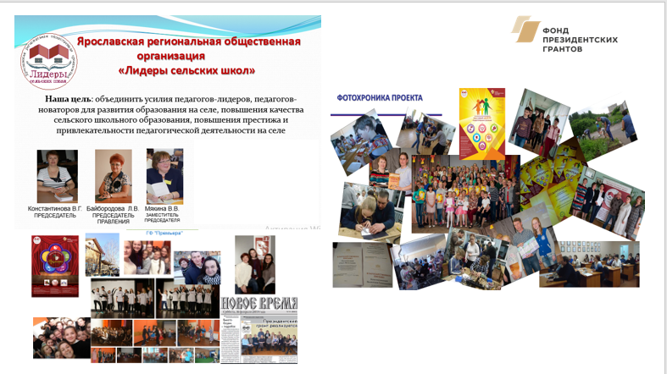

Slide 3
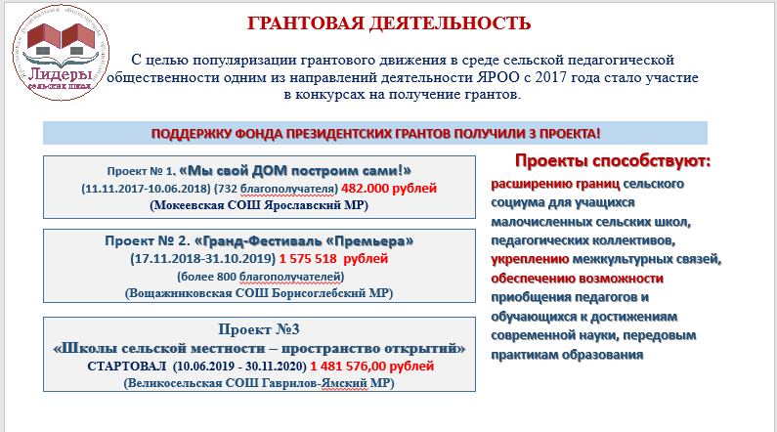

Slide 4
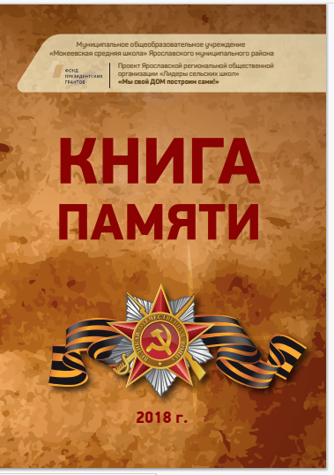
Социально-значимый проект
«История страны – история народа»
МОУ Мокеевская средняя школа ЯМР
Книга Памяти (авторы - более 30 семей) (команда участников проекта, 2018 г.)
Под ред. Мякиной В.В.

Slide 5
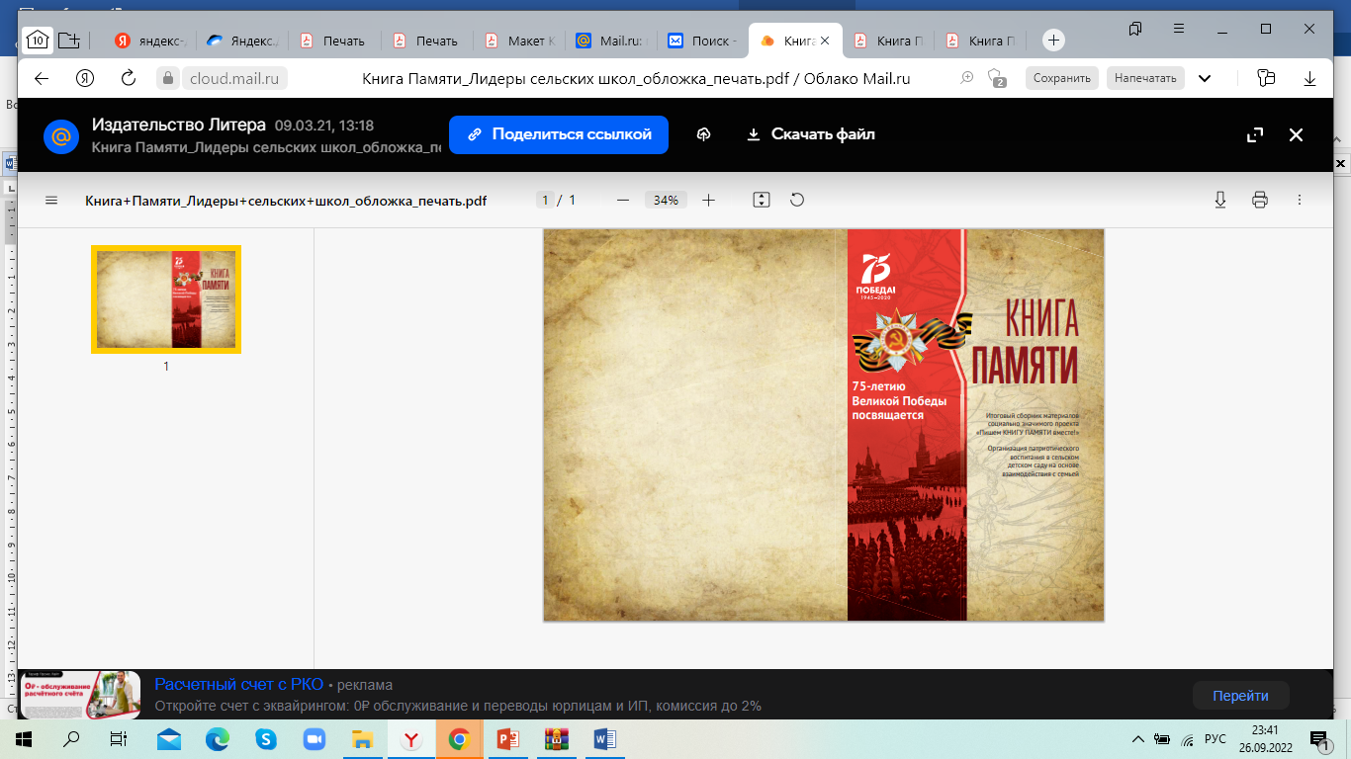
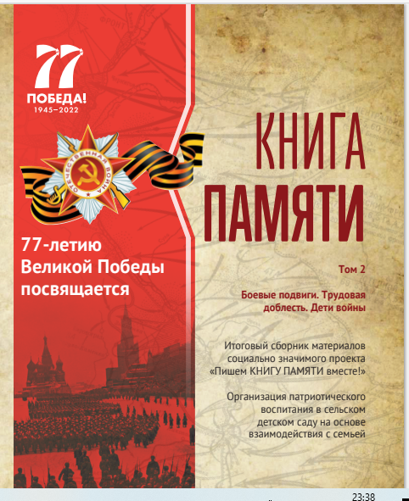
Социально-значимый проект
«Пишем КНИГУ ПАМЯТИ вместе!»
ТОМ 1. Боевые подвиги – 2020 г. (к 75 – летнему Юбилею
Великой Победы)
ТОМ 2. Боевые подвиги. Трудовая доблесть. Дети войны
(к 77-й годовщине Великой Победы)

Slide 6
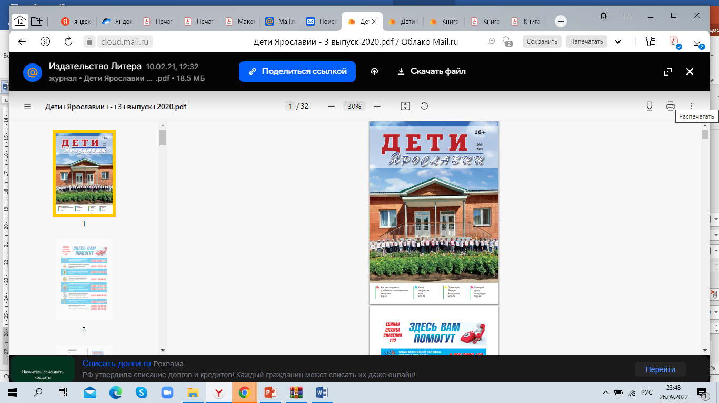
Социально-значимый проект
«Пишем КНИГУ ПАМЯТИ вместе!»
МДОУ №3 «Ивушка» ЯМР (1 том) (58 семей, 62 героя)
МДОУ №3 «Ивушка» ЯМР при партнерстве с МОУ «Ивняковская средняя
школа»
(том 2) (35 семей, 46 героев)
ТОМ 1. Боевые подвиги – 2020 г. (к 75 –летию Великой Победы)
ТОМ 2. Боевые подвиги. Трудовая доблесть. Дети войны (к 77-й годовщине Великой Победы)
ТОМ 3. Блокадники героического Ленинграда в Ярославской области
(мы начали работу) (к 27 января 2024 г. – к 80-летию снятия Блокады и освобождения Ленинграда)

Slide 7
Сбережем семью – сохраним Россию!
Спасибо за внимание!
Шаброва А.И., заведующий МДОУ №3 «Ивушка» ЯМР
Константинова В.Г., председатель ЯРОО «Лидеры сельских школ»,
ст. воспитатель МДОУ №3 «Ивушка» ЯМР
walgen@mail.ru
27.09.2022

